Slide 1
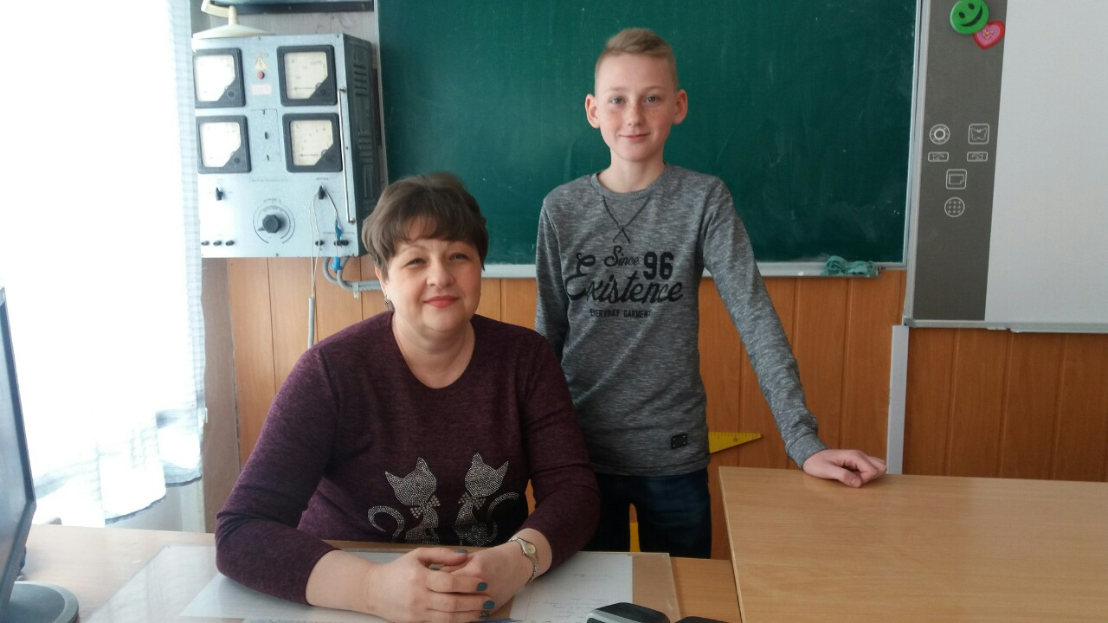
ПОГЛЯД ФІЗИКІВ НА СУЧАСНІ ПРОБЛЕМИ ЦИВІЛІЗАЦІЇ
Виконав :Золотко Ілля Олександрович
учень Слобожанської гімназії №2
Учитель: Андрющенко Світлана Юріївна

Slide 2
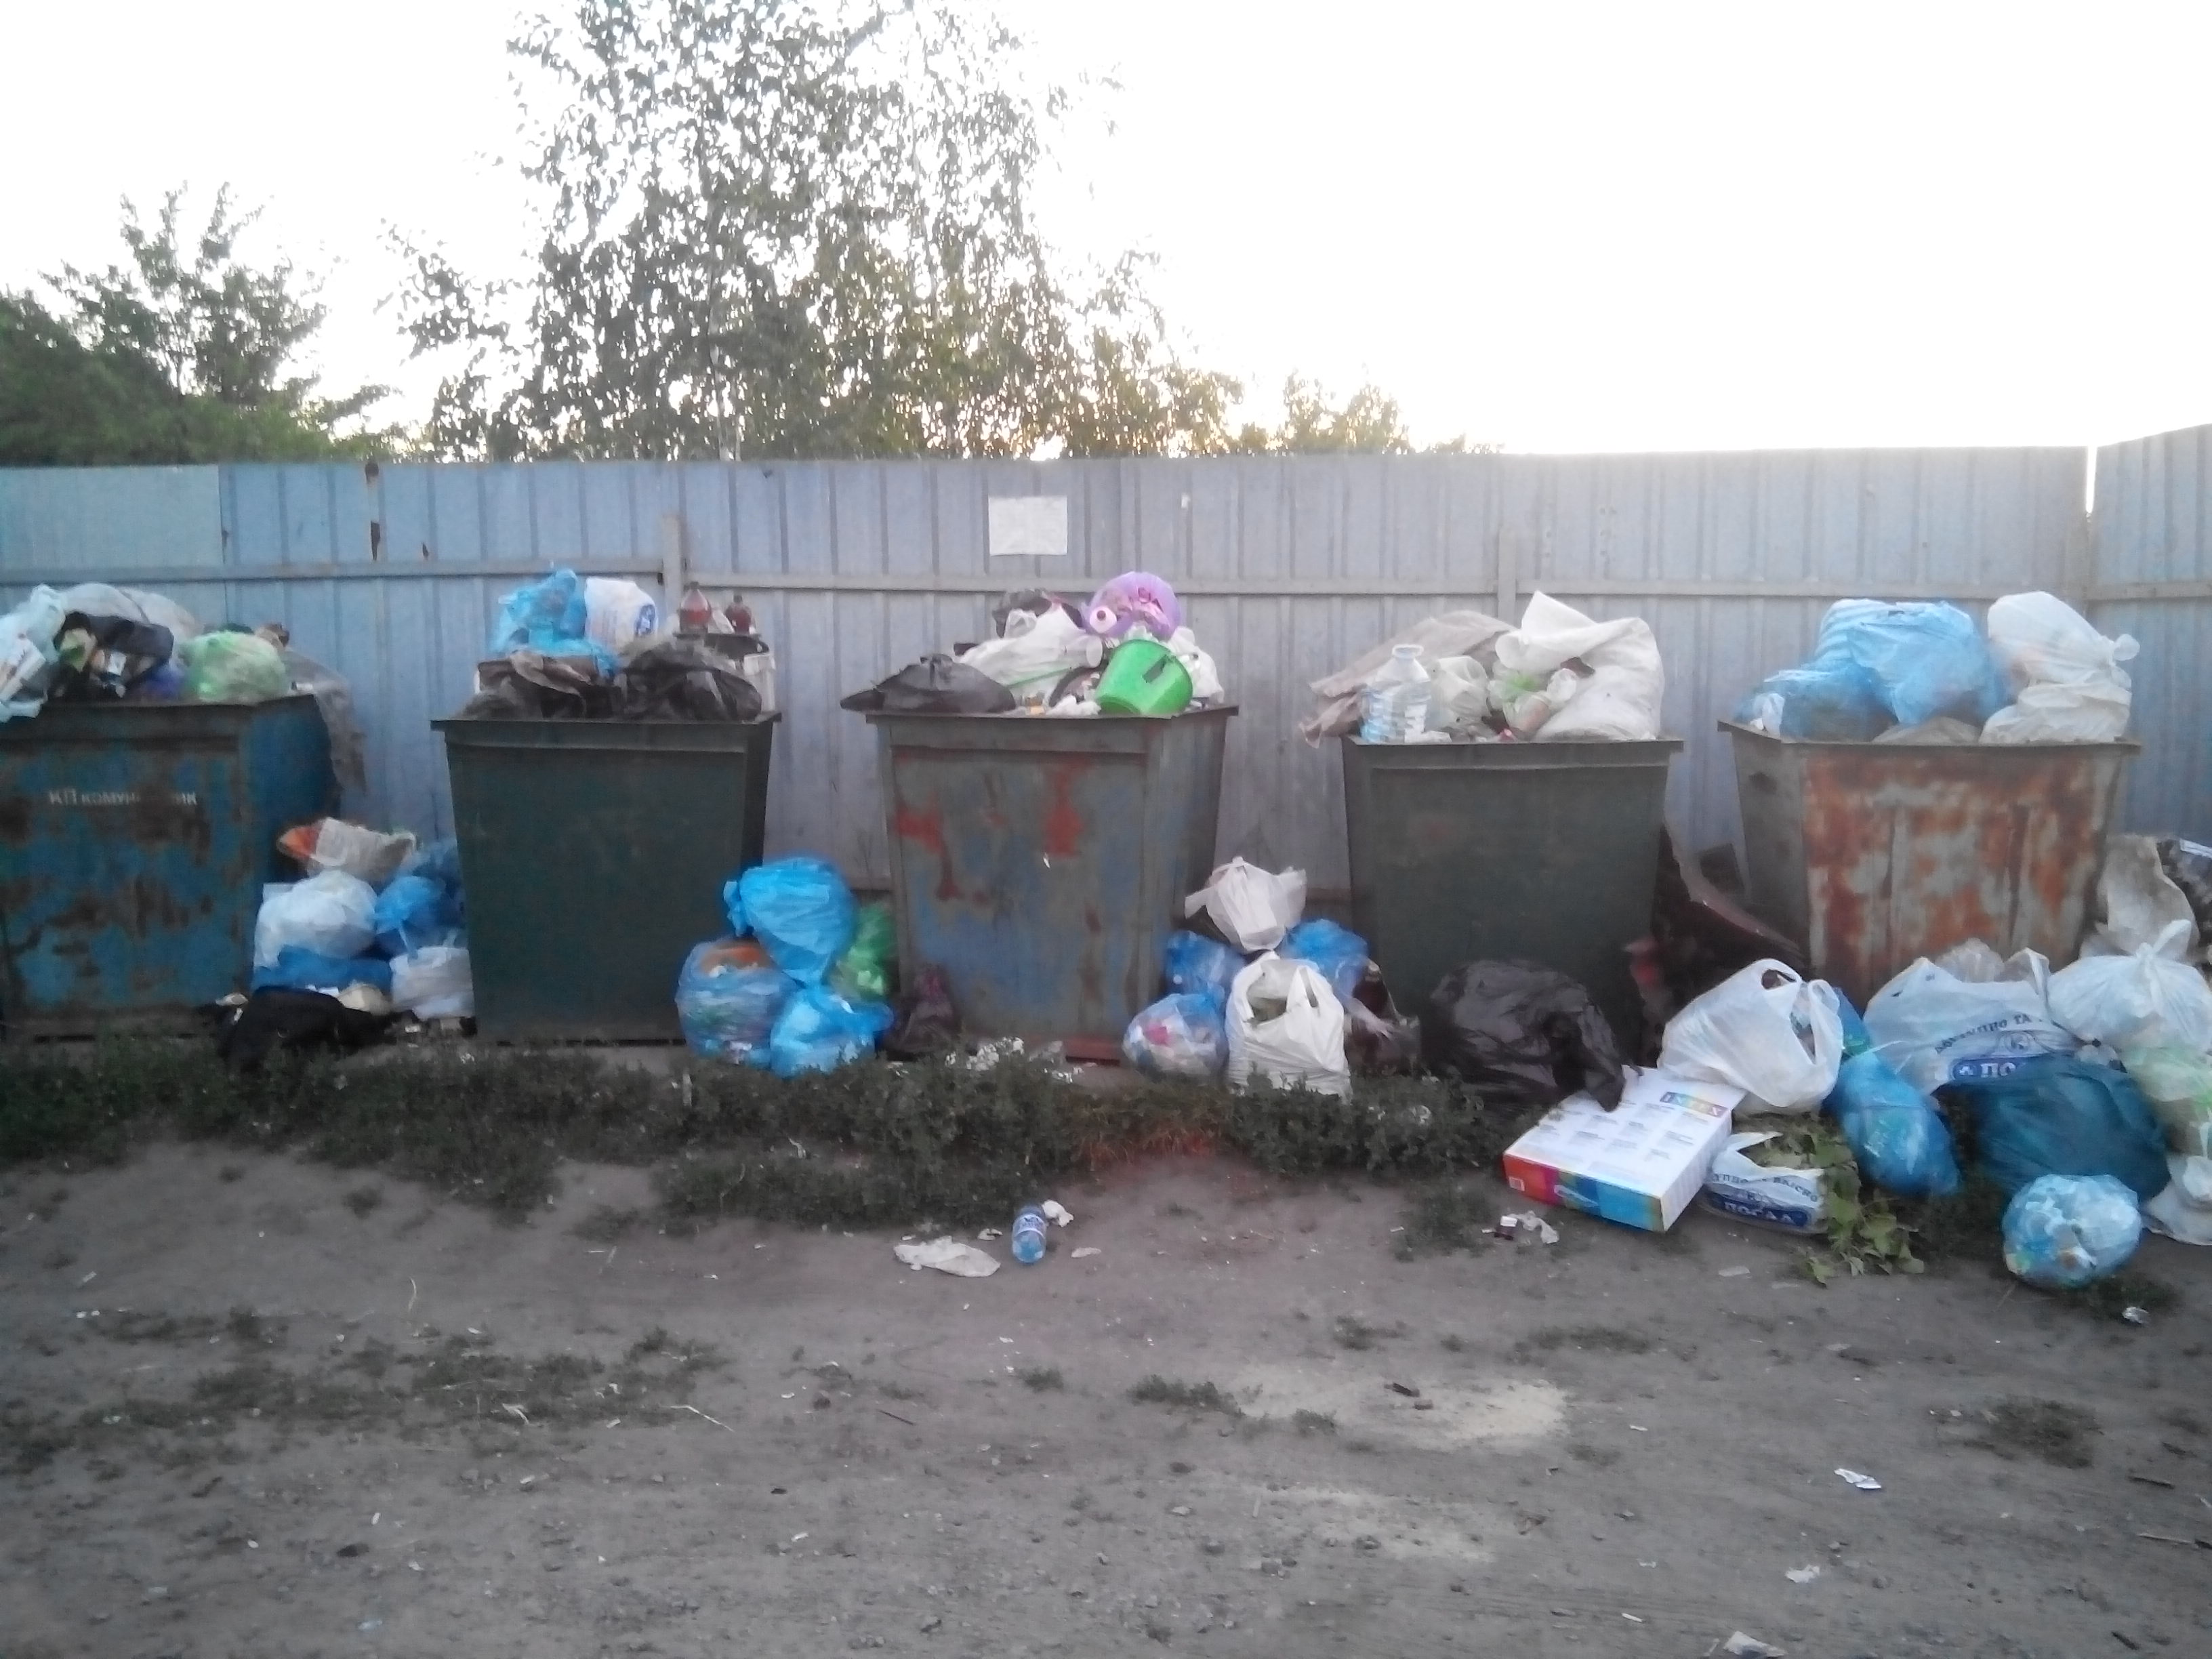
В даний час Україна потопає в смітниках. Деякі смітити починають вже на сходовій клітці. Довго так тривати не може, нам потрібні чисті міста!
Мета моєї роботи - довести ,що сміття це не просто відходи ,тобто щось непотрібне а ресурс, кошти для освоєння нових галузей

Slide 3
ПРАКТИЧНА ЧАСТИНА І Розділ 1 Маса використаного пластикового сміття сім’ї Золотко за тиждень
Крок №1
За тиждень:-1570 г = 1,570 кг
За рік:81,86294≈ 82 кг
M= m·52,142
М = 1,570 кг·52,142 = 81,86294≈ 82 кг

Slide 4
Крок №2

Slide 5
Крок №3
Підрахувати кошти, які можна було б отримати, якщо здати ці 22140 кг пластикових пляшок, каністр тощо на пункт збору.
Отримали
N = 22140 кг· 6 грн = 132840 грн

Slide 6
Крок №4
n= 117741,43 грн

Slide 7
Висновок з Кроку №4
отримані мною дані (N = 132840 грн ; n = 117741,43 грн) говорять самі за себе, а саме , якщо 15 мікрорайон мого селища цілий рік буде сортувати пластикові пляшки та здавати на пукти збору, то отриманих коштів буде достатньо для придбання мешканцями самостійно пластикових труб для заміни водогону холодної води.

Slide 8
Крок №5

Slide 9
Висновок з Кроку №5
дана задача показала, що стільки ж сухих дров можна заощадити. А це ж дуже значна економія!

Slide 10
Крок №6

Slide 11
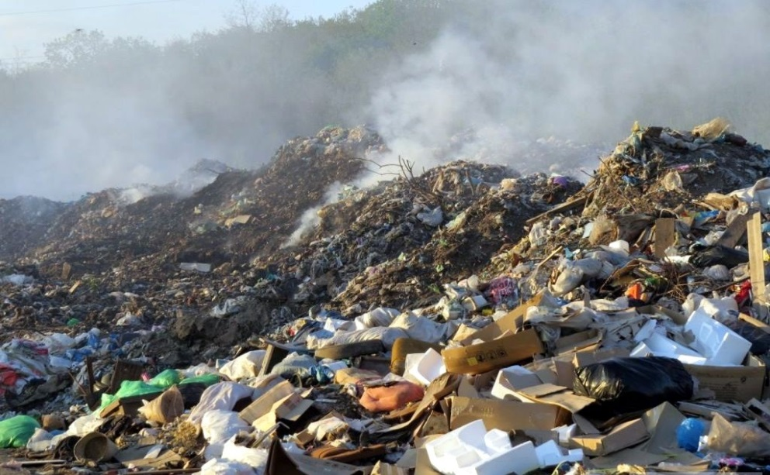
Загальний висновок із зроблених кроків
Сміттєзвалище Закарпаття
Сміттєзвалище під Києвом

Slide 12
Розділ 2

Slide 13
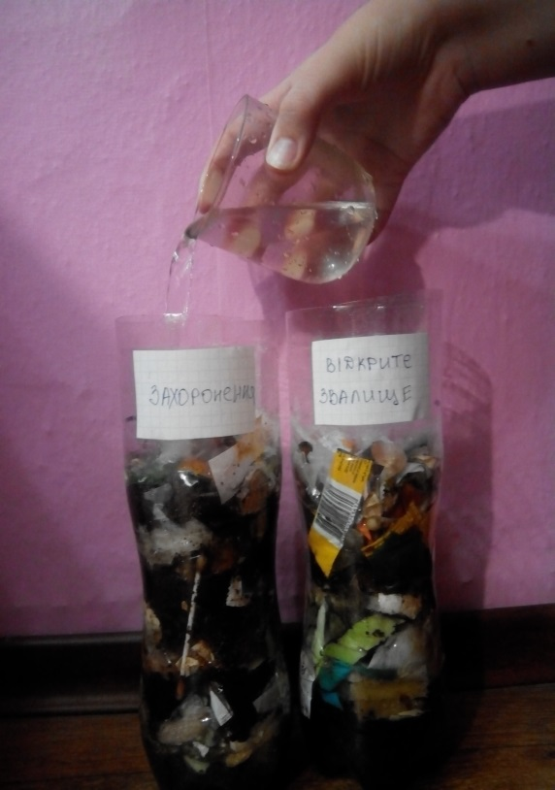
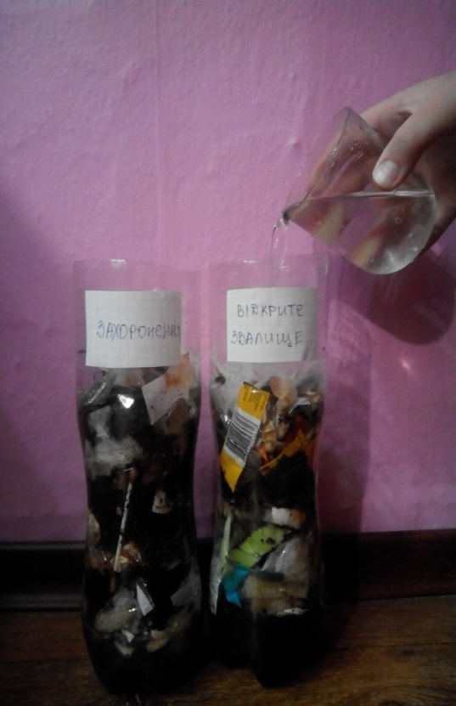
РОЗДІЛ 3 ПРАКТИЧНА ЧАСТИНА ІІ ДОСЛІДЖЕННЯ СМІТТЄВИХ ПОЛІГОНІВ, СТВОРЕНИХ ВДОМА
Початок досліду: 09.09.2018
Кінець досліду: 28.10.2018

Slide 14
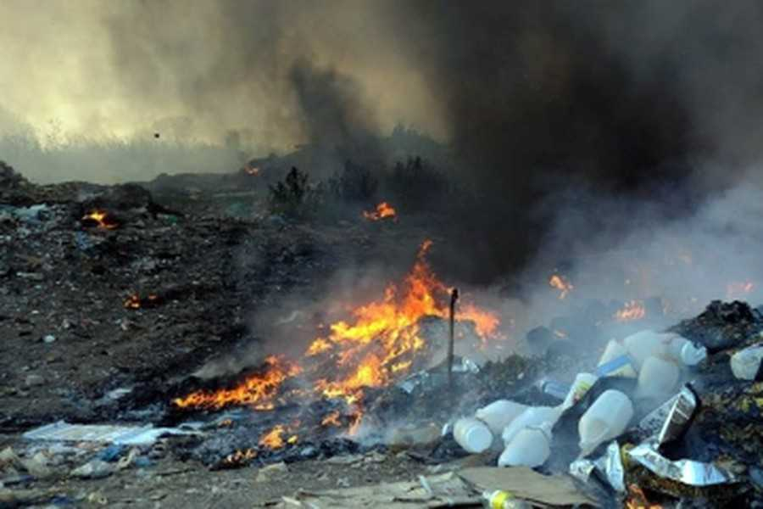
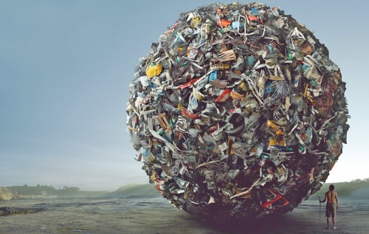
Висновки

Slide 15
Дякую за увагу

